Slide 1

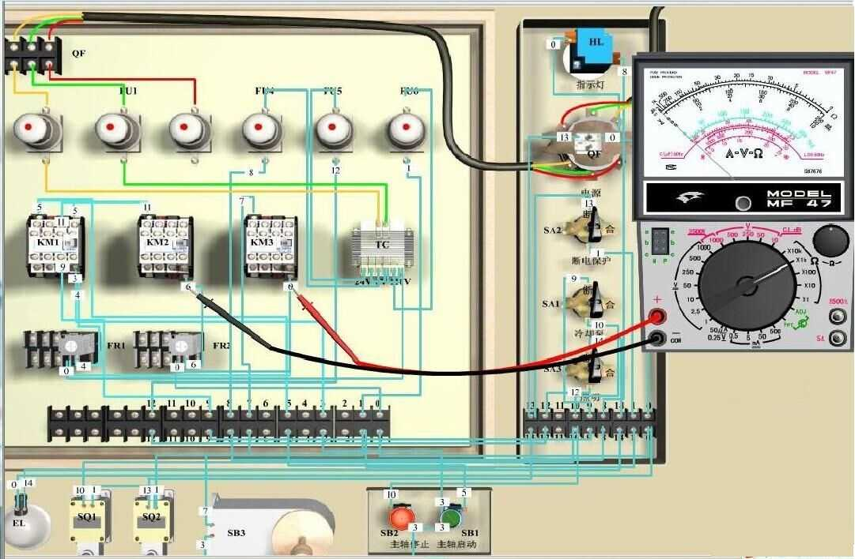

基本控制线路的断电检测
顾达
江苏联合职业技术学院张家港分院
江苏省张家港中等专业学校
江 苏 省 张 家 港 中 等 专 业 学校

Slide 2
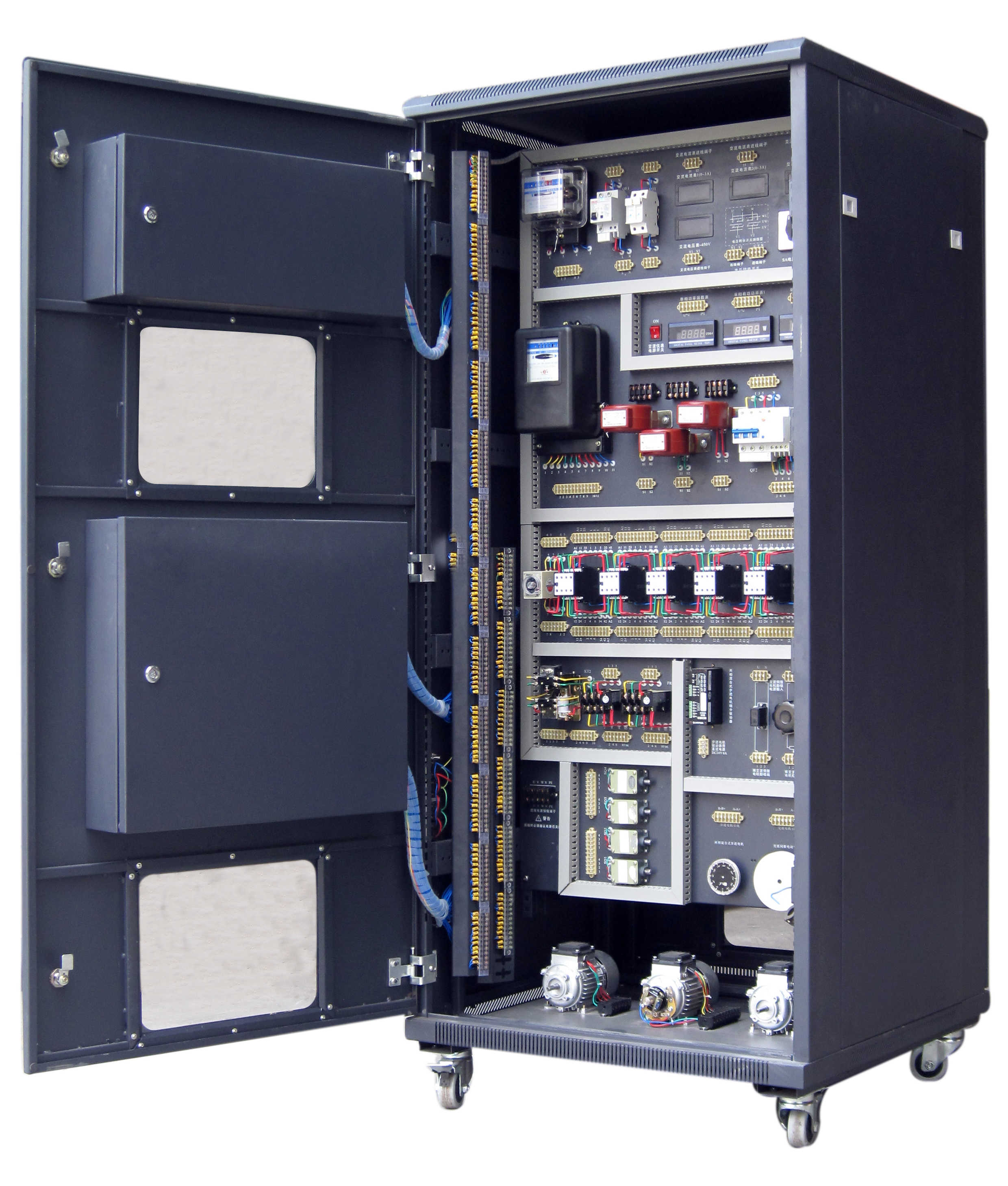
基本
概念
方法
步骤
实战
演练
课堂
反馈
拓展
延伸
>
基本概念
在完成电力拖动基本控制线路
安装的基础上对辅助电路和主电
路在通电前利用万用表欧姆档进
行检测符合相关技术指标，确保
线路安装准确无误,，为后面通电
调试做好准备。
夯 实 基 础 筑 牢 根 基
安 全 源 于 规 范

Slide 3
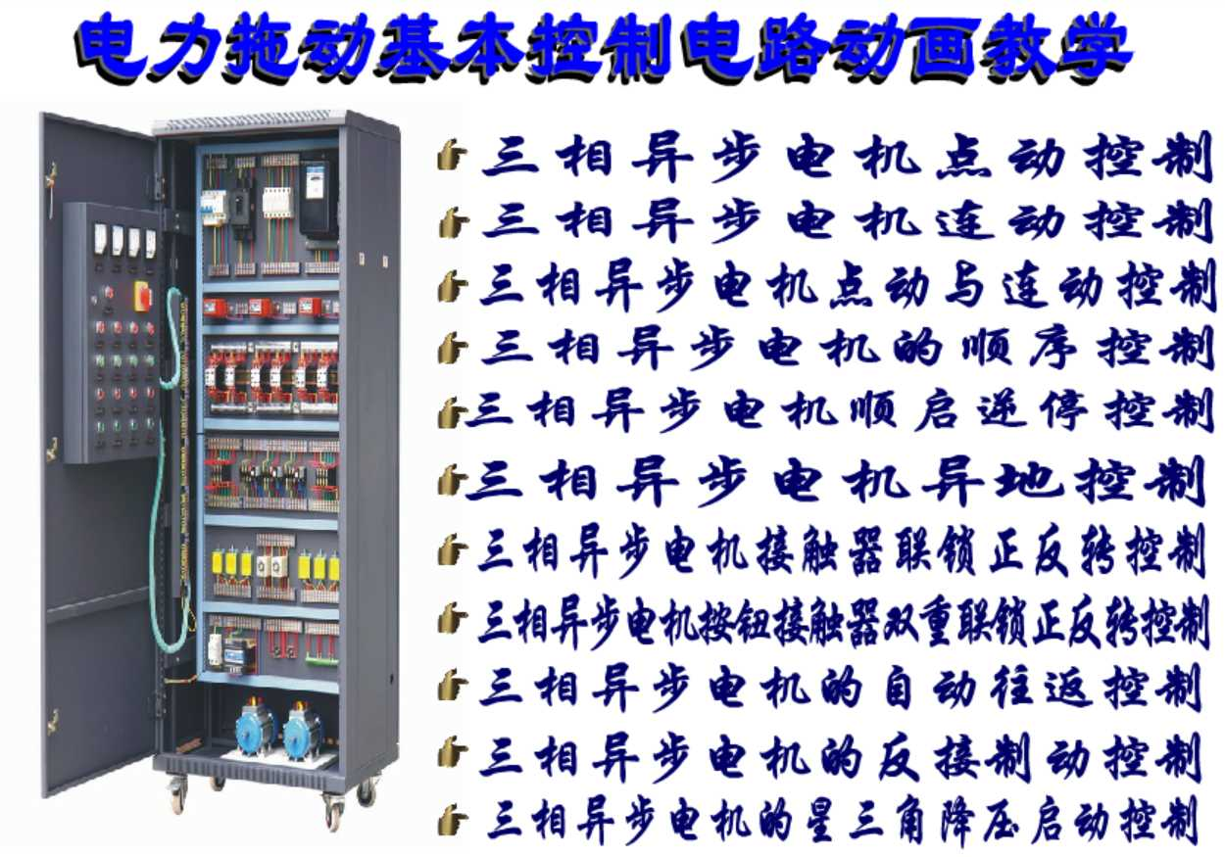
基本
概念
方法
步骤
课堂
反馈
检测
装接
实战
演练
拓展
延伸
调试
反馈
>
断电检测方法和步骤
一.主电路(连动控制举例说明)
1.万用表选择合适档位
（通常选择×10Ω档位）
2.将万用表红、黑表笔分别置于
L1-U、L2-V、L3-W并按下KM
检测相应阻值
动作 | 按下KM
电路 阻值 | L1-U | L2-V | L3-W
<5Ω
<5Ω
<5Ω
夯 实 基 础 筑 牢 根 基
安 全 源 于 规 范

Slide 4
基本
概念
方法
步骤
课堂
反馈
检测
装接
实战
演练
拓展
延伸
调试
反馈
>
断电检测方法和步骤
二.控制电路（(连动控制举例说明)
1.万用表选择合适档位
（通常选择 档位）
×100Ω
2.将万用表红、黑表笔分别
置于 两端；
0 和 1
动作 | 单独按下SB1 | 单独按下KM | 先按SB1 再按SB2 | 先按KM 再按SB2
电路阻值
约0.7
K Ω
约0.7
K Ω
0.7KΩ
→∞
0.7KΩ
→∞
思考：这里的阻值实际上主要什么的阻值？
夯 实 基 础 筑 牢 根 基
安 全 源 于 规 范

Slide 5
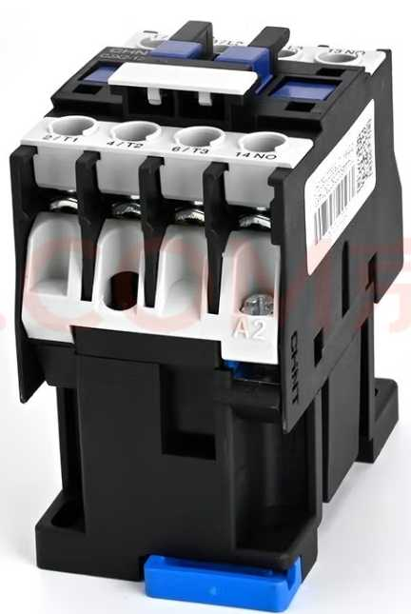
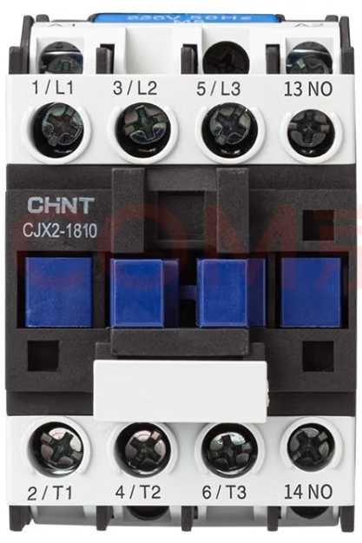
基本
概念
方法
步骤
课堂
反馈
检测
装接
实战
演练
拓展
延伸
调试
反馈
>
断电检测方法和步骤---知识链接
常用交流接触器线圈阻值
AC380V
AC220V
约1.7KΩ
约0.7KΩ
夯 实 基 础 筑 牢 根 基
安 全 源 于 规 范

Slide 6
基本
概念
方法
步骤
实战
演练
课堂
反馈
检测
装接
调试
反馈
拓展
延伸
断电检测---接触器联锁控制线路
>
一.主电路
动作 | 按下KM1
电路 阻值 | L1-U | L2-V | L3-W
<5Ω
<5Ω
<5Ω
动作 | 按下KM2
电路 阻值 | L1-U | L2-V | L3-W
<5Ω
<5Ω
<5Ω
安 全 源 于 规 范
实 践 出 真 知

Slide 7

基本
概念
方法
步骤
实战
演练
课堂
反馈
检测
装接
调试
反馈
拓展
延伸
断电检测---接触器联锁控制线路
>
二.控制电路（辅助电路）
动 作 | 按下SB1 或KM1 | 按下SB3 或KM2 | 按下SB1 再按下 SB2 | 按下SB3 再按下 SB2 | 按下KM1 再按下 SB2 | 按下KM2 再按下 SB2 | 按下KM1 再按下 KM2 | 按下KM2 再按下 KM1
辅助电 路阻值
约0.7
K Ω
约0.7
K Ω
0.7KΩ
→∞
0.7KΩ
→∞
0.7KΩ
→∞
0.7KΩ
→∞
约0.7
K Ω
约0.7
K Ω
安 全 源 于 规 范
实 践 出 真 知

Slide 8
基本
概念
方法
步骤
实战
演练
课堂
反馈
检测
装接
调试
反馈
拓展
延伸
课堂反馈
>
1.万用表检测的过程中有时阻值很小趋于零，有时电路断路趋于无 穷大，但有时又呈现一定的阻值，为什么？
2.接触器联锁正反转电路检测过程为什么按下 KM1再按下KM2或者按下KM2再按下KM1电阻没有变化呢？
安 全 源 于 规 范
细 节 决 定 成 败

Slide 9
基本
概念
方法
步骤
实战
演练
课堂
反馈
拓展
延伸
检测
装接
调试
反馈
拓展延伸
>
1.在充分掌握理解接触器联锁正反转电路检测基础上请同学们分组讨论按钮、接触器双重联锁
电路的检测步骤和判断方法。
2.请同学们 思考为什么一定要进行断电检。
防止线路存在短接或错接等现象，上电会产生大电流造成短路等故障。
安 全 源 于 规 范
品 质 源 于 细 节

Slide 10



